Slide 2

Universidad Santo Tomás
Vicerrectoría Académica
Dirección de Investigación e innovación (DII) Sede de Villavicencio
Ruta de Desarrollo tecnológico e Innovación
Programa Pi-e Aliado
Socialización Signos Distintivos del Semillero de Investigación en Filosofía e Infancia Filoinfancia
Grupo de Investigación Nakota.
DUAD

Slide 3
Universidad Santo Tomás
Autores:
Jennifer Vega Barbosa.
CVLAC:
http://scienti.colciencias.gov.co:8081/cvlac/visualizador/generarCurriculoCv.do?cod_rh=0001453968
Google Scholar:
https://scholar.google.es/citations?user=bG-rG6gAAAAJ&hl=es
ORCID:
https://orcid.org/0000-0003-4307-4213

Slide 4
Autores:
Nombre | CvLac | Google Scholar | ORCID
Laura Lorena Araujo Medina | https://scienti.minciencias.gov.co/cvlac/visualizador/generarCurriculoCv.do?cod_rh=0000070489 | https://scholar.google.es/citations?user=1yGVzq0AAAAJ&hl=es&authuser=1 | https://orcid.org/0003-1069-2576
Héctor Rafael Castellanos Triviño | https://scienti.colciencias.gov.co/cvlac/visualizador/generarCurriculoCv.do?cod_rh=0001421116 | https://scholar.google.es/citations?user=-oC5TUEAAAAJ&hl=es&oi=ao | https://orcid.org/0000-0002-8592-2607
William Peñaranda Zárate | https://scienti.minciencias.gov.co/cvlac/visualizador/generarCurriculoCv.do?cod_rh=0001222902 | https://scholar.google.es/citations?user=FNGSBu4AAAAJ&hl=es&oi=ao | https://orcid.org/0000-0002-4431-9078
Daniel Alejandro Contreras Castro | https://scienti.colciencias.gov.co/cvlac/visualizador/generarCurriculoCv.do?cod_rh=0000031500 | https://scholar.google.es/citations?hl=es&user=1yGVzq0AAAAJ | https://orcid.org/0000-0001-6466-2802
Ingrid Valentina Hernández Viáfara | https://scienti.minciencias.gov.co/cvlac/visualizador/generarCurriculoCv.do?cod_rh=0001660870 | https://scholar.google.es/citations?hl=es&user=jlg0hHsAAAAJ | https://orcid.org/0000-0003-2002-9970
Dahana Valentina Neira Henao | https://scienti.minciencias.gov.co/cvlac/visualizador/generarCurriculoCv.do?cod_rh=0001761820 | https://scholar.google.com/citations?user=Z8bFQp8AAAAJ&hl=es&authuser=1 | https://orcid.org/0000-0002-5184-361X
Henry Ferrer Florián Delgadillo | https://scienti.minciencias.gov.co/cvlac/visualizador/generarCurriculoCv.do?cod_rh=0000024661 | https://scholar.google.es/citations?hl=es&view_op=list_works&gmla=AJsN-F4b1ELn7OvHVQ0_R0Ol1tmZmpXdHfVizGHAgxI8mWe3HMjAimEUY1xBEpqocJWbtgcELmh-uE3YvRc2EbL2LJCbsWwziFT0-GOUZEx2Ag-JhthThcU&user=URAPUwoAAAAJ | https://orcid.org/0000-0002-0841-9311
Jhon Fernando Soto Mancera | https://scienti.minciencias.gov.co/cvlac/visualizador/generarCurriculoCv.do?cod_rh=0000110140 | https://scholar.google.es/citations?user=mVckedMAAAAJ&hl=es&authuser=2 | https://orcid.org/0000-0003-4724-6721
Diana Milena Rubio Pardo | https://scienti.minciencias.gov.co/cvlac/visualizador/generarCurriculoCv.do?cod_rh=0001651584 | https://scholar.google.com/citations?hl=es&user=uIFShVkAAAAJ | https://orcid.org/0000-0002-8970-0112
Hoover Samuel González Pineda | https://scienti.minciencias.gov.co/cvlac/visualizador/generarCurriculoCv.do?cod_rh=0001832605 | https://scholar.google.es/citations?hl=es&user=_Do4GFMAAAAJ&scilu=&scisig=AMD79ooAAAAAX8GY2c-j6MnuB_8vhttbDOMg_v0aY_mO&gmla=AJsN-F4OzAPrm9j4uc1veknJ2NxEYOQl4Q_xdGOkweYn-gDW1eC9agmQRhx9dAwDOqaBQTuaTTIclgZz1gXAzqzVfQvh9J7aW_Q4v6PCVVbNi3E-uuFqwUPh91cIWy_WmmTb0l6ca74r&sciund=12853252313547168667 | https://orcid.org/0000-0001-6830-5028

Slide 5

Contenido
Fase proceso de articulación Programa Pi-e Aliado
Signo distintivo del Semillero de Filosofía e Infancia Filoinfancia
Soporte Conceptual
Soporte Arquetípico
Soporte Cromático
Signo Distintivo Final
Nuevo Soporte Conceptual
Referencias
SC4289-1

Slide 6
1. Fase proceso de articulación Programa Pi-e

Slide 7
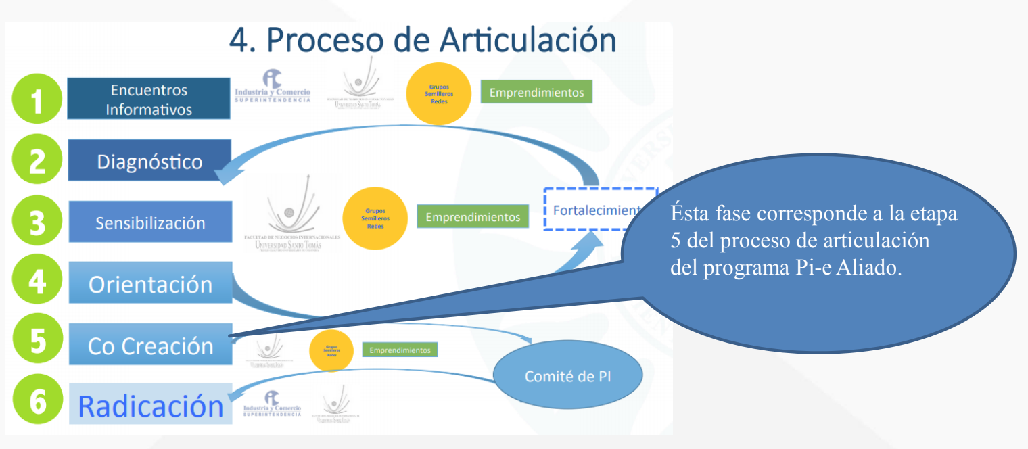
1. Fase proceso de articulación Programa

Slide 8
2. Signo distintivo del Semillero de Investigación Filosofía e Infancia Filoinfancia

Slide 9
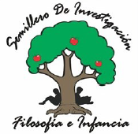
2. Signo Distintivo

Slide 10
3. Soporte Conceptual
El signo distintivo del Semillero de Investigación Filosofía e Infancia parte de un proceso de construcción grupal en cuanto a las intencionalidades y búsquedas de los estudiantes y del docente líder que participan en la estrategia CteI. El signo lo presenta el semillero de Investigación Filosofía e Infancia al programa Pie- Aliado en su fase diagnóstica para aplicar al grupo de investigación Nakota.
El signo se compone de tres elementos, el primero es el nombre del semillero el cual en la parte superior tiene las palabras Semillero de Investigación y en la parte inferior Filosofía e Infancia, el segundo elemento es un árbol con tres manzanas, cada manzana representa tres compromisos: con la infancia, con las víctimas del conflicto armado y con la educación, el árbol indica proceso y el tercer elemento son dos niños sentados debajo del árbol, lo que representa infancia protegida, una comunidad que se educa.
El color verde representa la esperanza puesta en la generación que se educa y en los infantes que se forman integralmente, acogiendo el mensaje del Papa Juan Pablo II que afirmaba que la juventud y la infancia son la esperanza de América Latina, el color café del tronco del árbol representa la hermandad con la naturaleza.

Slide 11
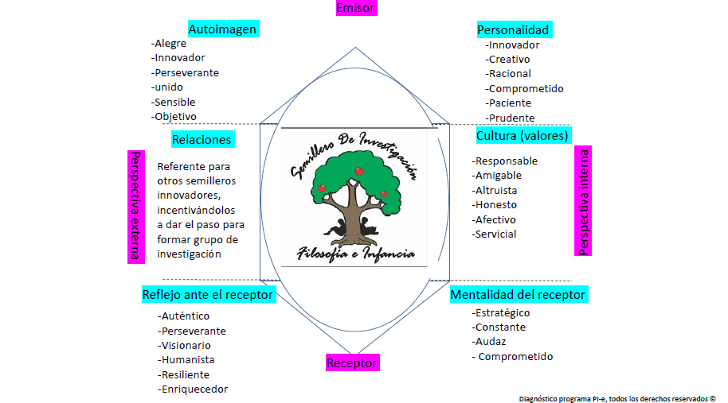
Prisma de Identidad
Resultados de la aplicación de Kapferer (2008, p.183) del Semillero de Investigación Filosofía e Infancia

Slide 12
4. Soporte Arquetípico
Arquetipo:
Ayudar a los demás
Cuidador
Resultados de la aplicación de Kapferer (2008, p.183) al Semillero de Investigación Filosofía e Infancia

Slide 13
5. Soporte Cromático
Gris
Inteligencia
Azul vivo
Sabiduría
Colores:
Azul Oscuro
Calma Confianza
Rojo
Creatividad
Resultados de la aplicación de Kapferer (2008, p.183) Semillero de Investigación Filosofía e Infancia

Slide 14

6. Signo Distintivo Final

Slide 15
7. Soporte Conceptual
El signo distintivo del Semillero de Investigación Filosofía e Infancia parte de un proceso de construcción grupal en cuanto a las intencionalidades y búsquedas de los estudiantes y del docente líder que participan en la estrategia CteI. El signo lo presenta el semillero de Investigación Filosofía e Infancia al programa Pie- Aliado en su fase final para aplicar al grupo de investigación Nakota.
El signo se compone de tres elementos, el primero es el nombre del semillero el cual en la parte superior tiene las palabras Semillero de Investigación y en la parte inferior Filosofía e Infancia, el segundo elemento es un árbol con tres manzanas, cada manzana representa tres compromisos: con la infancia, con las víctimas del conflicto armado y con la educación, el árbol indica proceso y el tercer elemento son dos niños sentados debajo del árbol, lo que representa infancia protegida, una comunidad que se educa.
El color verde representa la esperanza puesta en la generación que se educa y en los infantes que se forman integralmente, acogiendo el mensaje del Papa Juan Pablo II que afirmaba que la juventud y la infancia son la esperanza de América Latina, el color café del tronco del árbol representa la hermandad con la naturaleza.
El signo conserva todos sus elementos, pero fue rediseñado cambiando la tipografía y la posición de los niños, para que así se acojan al arquetipo explorador del grupo de investigación que los acoge y al arquetipo protector propio del semillero de investigación. Se agrega la etiqueta de familia de marcas, donde la T es reemplazada por la figura humana del signo distintivo de Nakota, representado así la filosofía humanista de la Universidad Santo Tomás.

Slide 16
Recomendaciones
Al tratarse de una construcción grupal se sugiere a los miembros del Semillero de Investigación Filosofía e Infancia; conservar su elección colectiva de arquetipos y colores en las fases posteriores de construcción y cocreación de los signos distintivos en relación con el grupo de investigación Nakota.
En cuanto a los arquetipos para la comunicación, implementar en la construcción de los signos distintivos lo que se socializó en la fase diagnóstica, en cuanto a la personalidad que reflejan el arquetipo elegido: cuidador (García Jara et al, 2020).

Slide 17
8. Referencias
Atarama-Rojas, T., Castañeda-Purizaga, L., & Agapito-Mesta, C. (2017). Los arquetipos como herramientas para la construcción de historias: Análisis del mundo diegético de “intensamente”. Ámbitos Revista Internacional de Comunicación.
Castro, S. (2018). Personalidad de marca: Los 12 arquetipos de Carl Jung. Mercado Negro. https://www.mercadonegro.pe/branding/personalidad-de-marca-los-12-arquetipos-de-carl-jung/
García Jara, R., Araujo Medina, L., Vega-Barbosa, J., Trillos Celis, J. H., Méndez Amaya, J. A., & Ramírez Martínez, J. E. (2020). Programa Pi-e Aliado: Ruta de Desarrollo Tecnológico e Innovación. https://repository.usta.edu.co/bitstream/handle/11634/22089/Presentacio%cc%81n%20oficial%20Programa%20Pi-e%20Aliado%20Usta.pdf?sequence=1&isAllowed=y
García Jara, R., Araujo Medina, L., Vega-Barbosa, J., Trillos Celis, J. H., & Ramírez Martínez, J. E. (2020). Ruta de innovación: programa propiedad industrial para emprendedores Pi-e aliado fase diagnóstico.
https://repository.usta.edu.co/bitstream/handle/11634/22089/Presentacio%cc%81n%20oficial%20Programa%20Pie%20Aliado%20Usta.pdf?sequence=1&isAllowed=y
Jung, C. G. (1988):Arquetipos e inconsciente colectivo. Barcelona: PAIDOS IBERICA.
Kapferer, J.-N. (2008). The New Strategic Brand Management: Creating and Sustaining Brand Equity Long Term(4.aed.). Kogan Page.
PNUD, P. p. (2015). OBJETIVOS DE DESARROLLO SOSTENIBLE. Obtenido de https://www.undp.org/content/undp/es/home/sustainable-development-goals.html

